Slide 1


Slide 2
Kiểm tra bài cũ :
Trong hai hình dưới đây :
A
B
(Hình A có :
34 hình lập phương nhỏ)
(Hình B có :
24 hình lập phương nhỏ)
Vậy thể tích của hình A lớn hơn thể tích của hình B.

Slide 3
Kiểm tra bài cũ :
Câu 1: Viết số thích hợp vào chỗ chấm
1dm = ……..cm
1 cm = ...,… dm
Câu 2 : Tính nhẩm : 10 x 10 x 10 = ……..
Câu 3 : So sánh thể tích hai hình dưới đây?
1cm
1cm

Slide 4
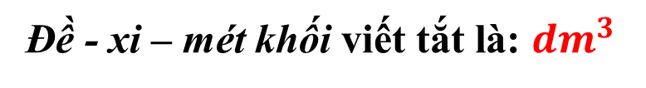
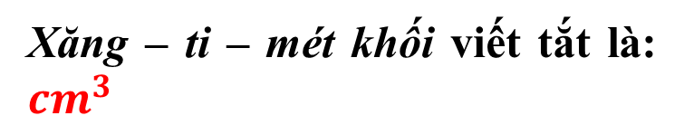
Để đo thể tích người ta có thể dùng những đơn vị: xăng-ti-mét khối, đề-xi-mét khối.
Hoạt động 1: Xăng- ti- mét khối.
Hoạt động 2: Đề - xi - mét khối.
1cm³
1cm
Xăng – ti – mét khối là thể tích của hình lập phương có cạnh dài 1cm.
1dm³
1 dm
Xăng – ti – mét khối viết tắt là: ${cm}^{3}$
Đề - xi – mét khối là thể tích của hình lập phương có cạnh dài 1dm.
Đề - xi – mét khối viết tắt là: ${dm}^{3}$

Slide 5
Hoạt động 3: Mối quan hệ giữa xăng - mét khối và đề - xi – mét khối
Câu hỏi thảo luận
Cần bao nhiêu hộp hình lập phương cạnh 1cm để xếp đầy hộp hình lập phương cạnh 1dm?
1dm³
1dm
1cm
1cm³

Slide 6
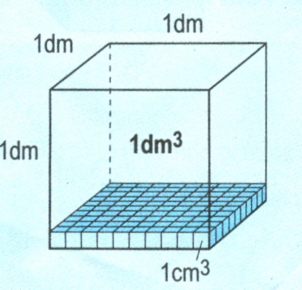
Hoạt động 3: Mối quan hệ giữa xăng-ti - mét khối và đề - xi – mét khối
Hình lập phương cạnh 1dm gồm : 10 x 10 x 10 = 1000 hình lập phương cạnh 1cm.
Ta có: 1dm³ = 1000cm³

Slide 7
Bài 1 : Viết vào ô trống (theo mẫu):
Viết số | Đọc số
76cm³ | bảy mươi sáu xăng – ti –mét khối
519dm³
85,08dm³
 | một trăm chín mươi hai xăng – ti – mét khối
 | hai nghìn không trăm linh một đề - xi – mét khối
 | ba phần tám xăng – ti – mét khối
năm trăm mười chín đề - xi - mét khối
tám mươi lăm phẩy không tám đề - xi – mét khối
4
cm³
bốn phần năm xăng – ti – mét khối
5
192cm³
2001dm³
3
cm³
8

Slide 8
Bài 2: Viết số thích hợp vào chỗ chấm:
a) 1dm³ = ………… cm³
5,8dm³ = …………..cm³
375dm³ = ………….cm³
4
dm³ = ……….....cm³
5

Slide 9
Củng cố, dặn dò:
Nếu đúng ghi Đ, sai ghi S:
1/ Xăng- ti – mét khối là thể tích của hình lập phương dài 1dm.
S
2/ Đề - xi – mét khối là thể tích của hình lập phương dài 1dm.
Đ
3/ 1dm³ = 1000cm³ .
Đ
4/ 1cm³ = 1000dm³ .
S

